Slide 1
Script
pp. 42 - 43

Slide 2
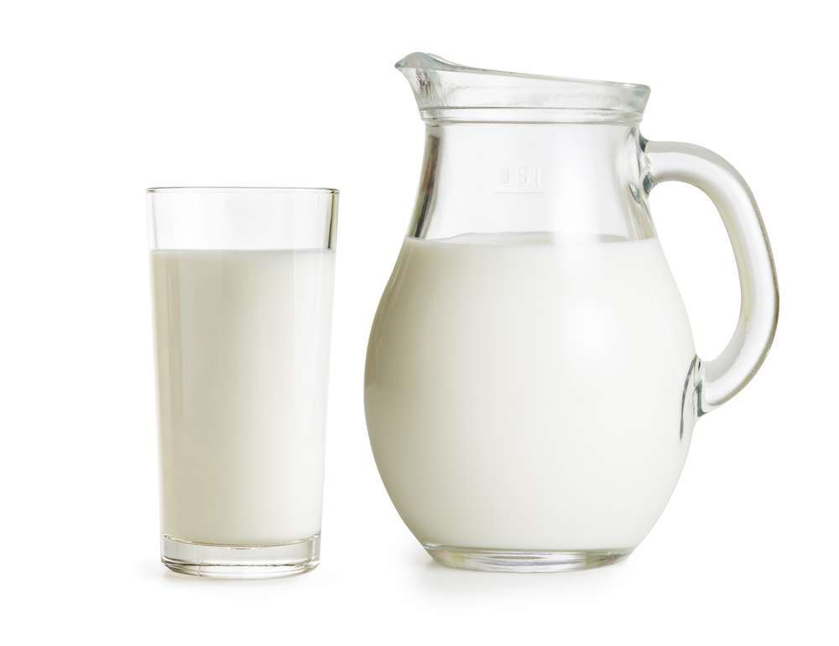
Boire du lait
Est-ce que tous les êtres humains sont capables de digérer le lait ?
Non ! Il existe des différences selon :
Les personnes
L’âge
Les pays (populations)
Le problème de digestion est dû au lactose.

Slide 3
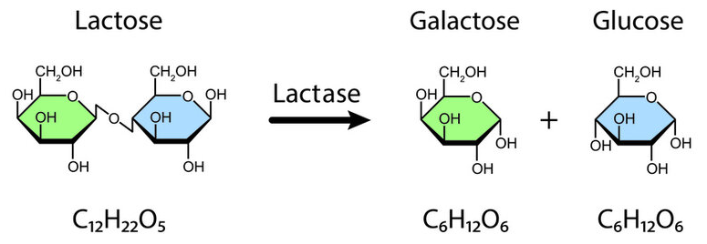
Lait et lactose
Qu’est-ce que le lactose ?
Le lactose est un glucide (sucre) présent dans le lait
Sucre = carbone + eau → formule : C_{x}(H₂O)_{x}
Sucre = « -ose »
Lactose = disaccharide = 2 sucres = Galactose + Glucose
=

Slide 4
Digestion du lactose
Pour être absorbé par l’intestin, le lactose doit être découpé en Galactose et Glucose
Enzyme = lactase
Si le lactose n’est pas coupé (i.e. problème de lactase) :
→ Reste dans l’intestin → digéré par bactéries → indigestion, flatulences, etc.

Slide 5
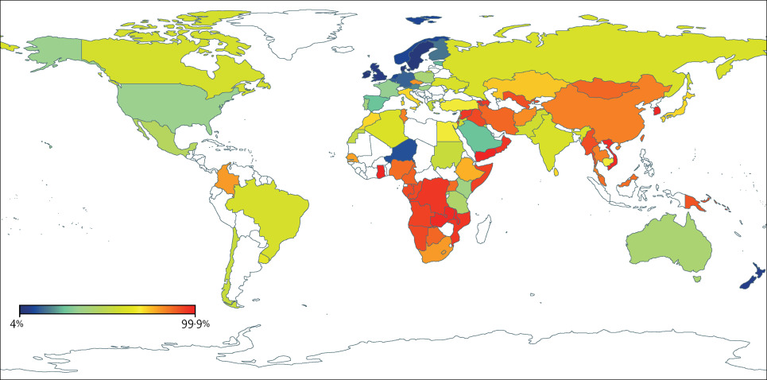
Malabsorption du lactose
Prévalence de malabsorption du lactose dans différents pays
Europe de l’ouest
Absorbe
Lactase ok
N’absorpe pas
Lactase pas ok
Amérique du Nord
Chine, Asie du Sud-Est
Afrique
Country, regional, and global estimates for lactose malabsorption in adults: a systematic review and meta-analysis (Lancet, 2017)
Notes:
Prévalence = nb de cas / nb individus total

Slide 6
Mammifère
On s’attend pourtant à ce que les êtres humains puissent digérer le lait grâce à l’enzyme lactase. Pourquoi ?
Êtres humains = mammifères
Caractéristiques des mammifères :
Poils
Homéotherme (température corporelle constante)
Viviparité (œuf se développe dans l’utérus)
Allaitement des petits
…
Pourquoi n’est-ce pas ce que l’on voit sur la carte du monde ?
Enfants ≠ adultes !
Sevrage des enfants
Notes:
Sevrage = cesser progressivement d’alimenter les petits (animal, enfant) avec du lait pour donner de la nourriture plus solide.

Slide 7
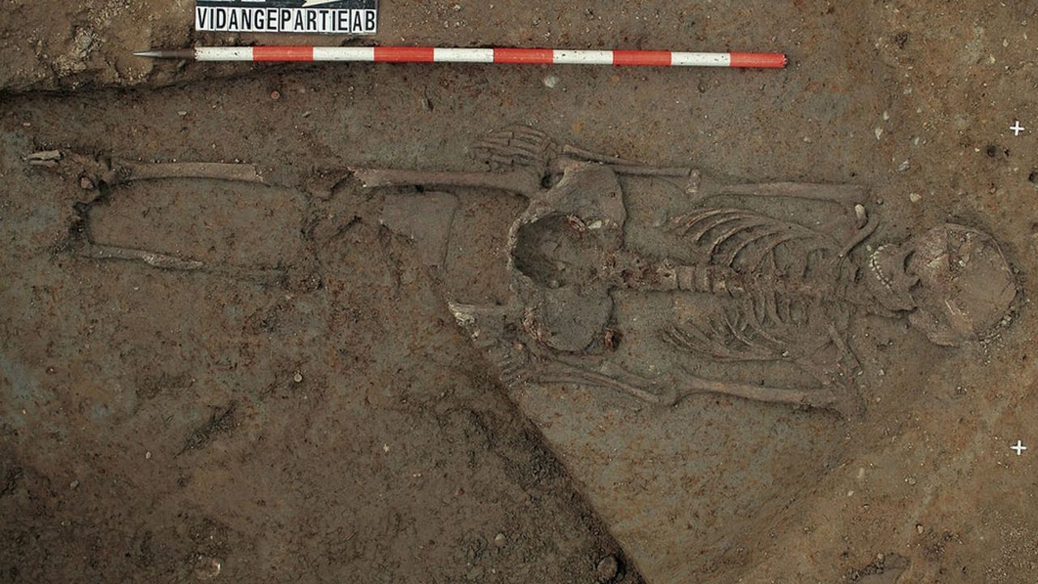
Lactase et évolution
Êtres humains il y a plus de 10’000 ans :
< 7-8 ans digèrent le lactose → production lactase
> 7-8 ans ne digèrent pas le lactose → production de lactase
Comment le sait-on ?
Analyse du génome de squelettes humains
Pourquoi cette absence de lactase chez les adultes ?
Fabriquer l’enzyme lactase demande de l’énergie
Sevrage des enfants → nécessité de lactase car perte d’énergie inutile
= Afrique, Chine, Asie du Sud-Est aujourd’hui (70% humains) !
= Trait ancestral des humains
Notes:
Trait =

Slide 8
Lactase et évolution
La question n’est donc pas pourquoi certaines personnes ne digèrent pas le lait, mais plutôt pourquoi d’autres le peuvent.
Pourquoi 30% des humains adultes peuvent digérer le lactose ?
Maintien de la production de lactase, grâce à des mutations de gènes qui contrôlent la production de l’enzyme lactase (gène LCT, chromosome 2)
Dérive génétique ou sélection naturelle ?
Sélection naturelle
On le sait grâce à l’analyse des recombinaisons de gène

Slide 9
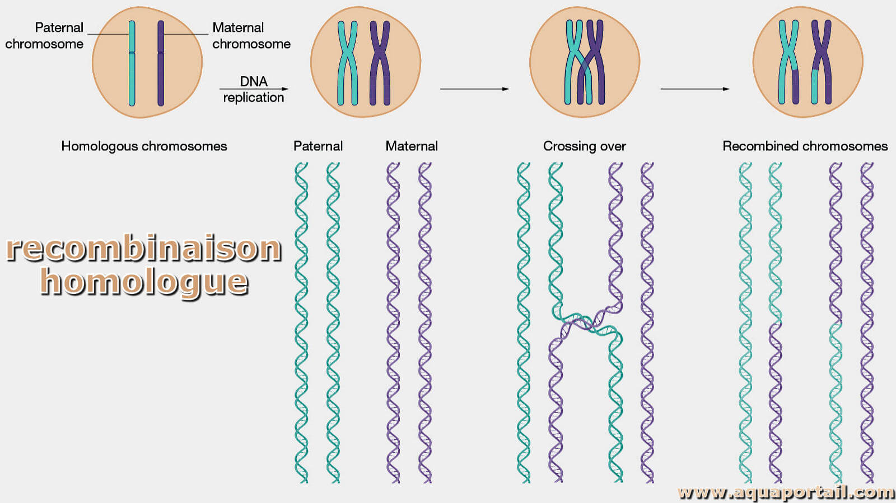
Analyse de recombinaisons de gènes
Recombinaisons homologues lors de la fabrication des gamètes (méiose)
De gros morceaux d’ADN sont échangés
Aléatoire !
= dérive génétique

Slide 10
Analyse de recombinaisons de gènes
Si une mutation apparaît, elle est transmise avec l’ADN qui est à proximité
Mutation
ADN à proximité
ADN à proximité

Slide 11
Analyse de recombinaisons de gènes
À chaque génération, il y a une probabilité que de nouvelles recombinaisons (aléatoires) échangent l’ADN à proximité de la mutation.
Cette dérive génétique prend du temps (car aléatoire).
MAIS si la mutation est bénéfique et subit une sélection naturelle :
Propagation rapide dans la population (survie & reproduction)
Vitesse_{propagation} > Vitesse_{recombinaison}
→ La mutation garde le même ADN à proximité chez beaucoup d’individus

Slide 12
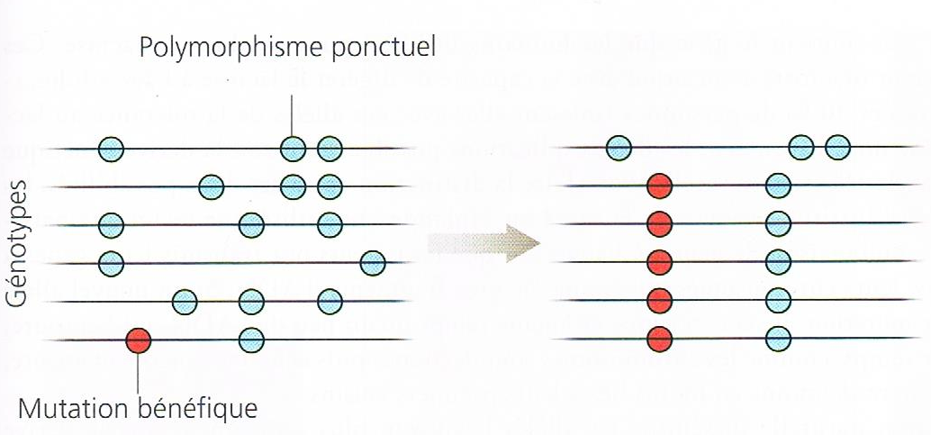
Indice en faveur de la sélection naturelle
Analyse génétique des populations :
Même mutation liée au même ADN à proximité
→ sélection naturelle pour la fabrication de lactase
Note : différentes mutations du gène lactase (LCT) sont apparues indépendamment en Chine, Europe, Afrique, etc.

Slide 13
Conclusion
À l’origine, les humains de > 7-8 ans ne fabriquent pas de lactase
Cause : coût énergétique après le sevrage
Conséquence : mauvaise digestion du lactose
Il y a ~10’000 ans, des mutations ponctuelles ont permis de maintenir la production de lactase chez les > 7-8 ans dans certaines populations
? Climat (sécheresse) ?
? Manque de soleil (vitamine D & absorption calcium) ?
! Élevage (chameau, mouton, vache, …) !
Sélection naturelle
Avantage de digérer le lactose → survie $↑$
→ transmis aux descendants $↑$→ fitness $↑$

Slide 14
Fitness et géographie
Un allèle se disperse dans une population
→ Il se répand aussi dans l’espace !
Flux génique
= vitesse à laquelle les allèles se déplacent entre les populations
Dépend de :
Distance parcourue par les organismes
Distance parcourue par les gamètes
Notes:
Penser à arbres…

Slide 15
Fitness et géographie
La plupart des allèles transportés par flux génique sont neutres
Pas d’effet sur la fitness
Peu importe l’environnement
Mais parfois les allèles sont bénéfiques ou délétères
Par rapport à un environnement donné !
Un allèle peut augmenter la fitness dans un milieu et la baisser dans un autre

Slide 16
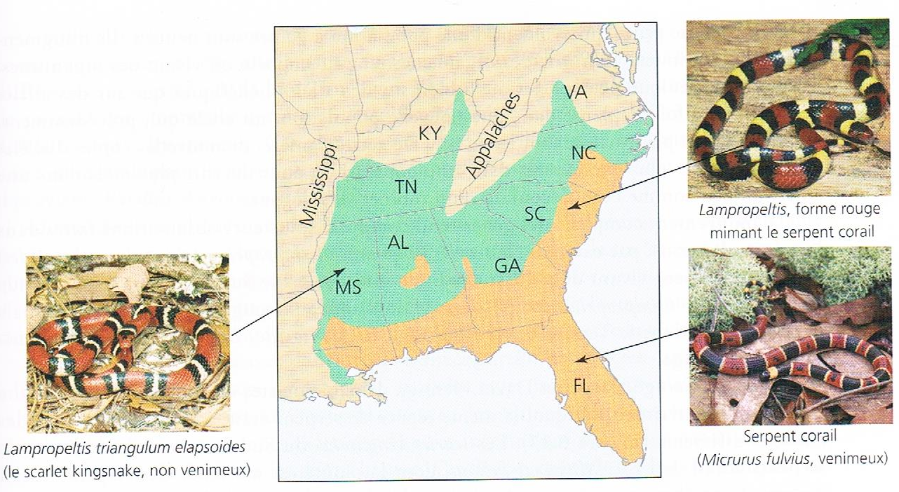
Fitness et géographie : scarlet kingsnake
Scarlet kingsnake (Lampropeltis triangulum elapsoides)
Serpent vivant à l’est des USA, non venimeux
Sud : 3 couleurs
Même espèce
2 couleurs différentes
Pourquoi ?
NORD : rouge

Slide 17
Fitness et géographie : scarlet kingsnake
Scarlet kingsnake (Lampropeltis triangulum elapsoides)
Serpent vivant à l’est des USA, non venimeux
Sud : 3 couleurs
Proximité du serpent corail (venimeux) !
Évité par prédateur
Survie $↑$
NORD : rouge

Slide 18
Fitness et géographie : scarlet kingsnake
Scarlet kingsnake (Lampropeltis triangulum elapsoides)
Les serpents du sud (3 couleurs) ont migré et apporté les allèles qui miment les serpents corail
→ flux génique
Fitness $↑$ car survie $↑$
Mais pourquoi ne sont-ils pas tous devenus 3 couleurs ?

Slide 19
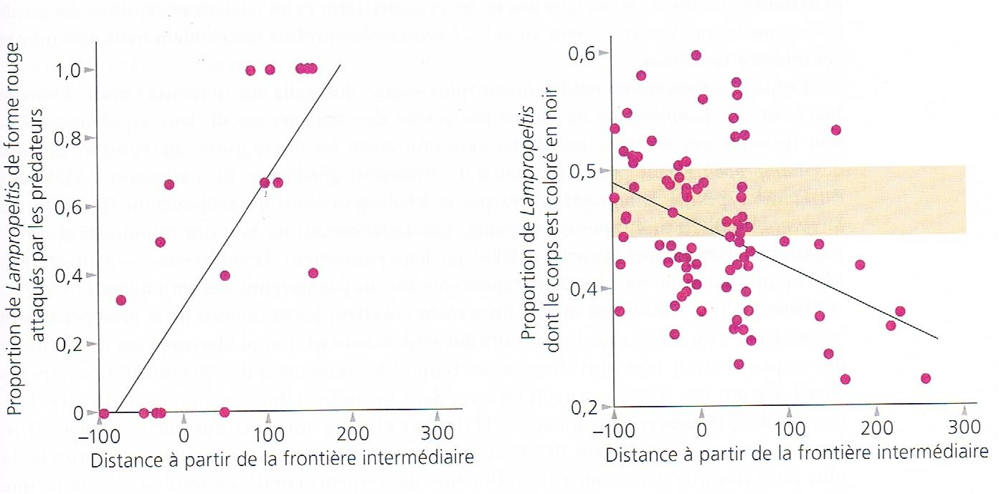
Fitness et géographie : scarlet kingsnake
Scarlet kingsnake (Lampropeltis triangulum elapsoides)

